Slide 1

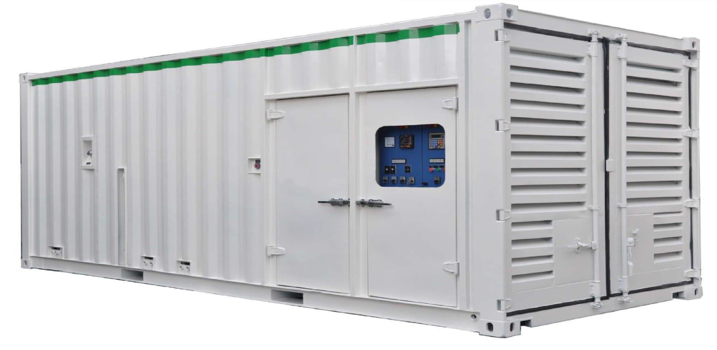
РФ, РМЭ, Йошкар-Ола, б-р Победы, д.15
ООО «ЭЛЕМЕНТ» ИНН 1218002079
КПП 121801001
р/с 40702810070010348277 (Модульбанк)
БИК 044525092
+7(927) 872 98-91
sales1@elementkb.ru
КОММЕРЧЕСКОЕ ПРЕДЛОЖЕНИЕ
на ГПУ Weichai номинальной мощностью 250кВт в контейнере с полками под асики
СПЕЦИАЛЬНОЕ ГПУ ДЛЯ РАБОТЫ В РЕЖИМЕ 24/7/365
Ресурсные газопоршневые установки для выработки
электроэнергии в режиме 24/7/365.
Моторесурс 36.000 часов. Без перегрева и дерейта. КПД ГПУ – 33% (против 28% в стандарте).
Двигатели WEICHAI WP13, ведущего мирового производителя (премиальный Китай). С точностью электроэнергии 1%, против 10% в стандарте.
Альтернатор Element с КПД 93% - специально разработанный для нагруженных ГПУ.
Контроллер SmartGen («умный генератор»)
специально разработанный для ГПУ.
Данное коммерческое предложение не является офертой (в соответствии со ст.435 ГК РФ), и не влечет за собой обязательств ООО «ЭЛЕМЕНТ» по заключению Договора на условиях настоящего предложения

Slide 2
 | 1 ГПУ | Все ГПУ |  | Количество ГПУ
Мощность номинальная, кВт | 250 | 1250 |  | 5
Мощность постоянная, кВт | 210 (вместо 200) | 1050 (вместо 1000) |  | Сумма
Марка двигателя | Weichai WP13D317E300NG |  | Шт.
ГПУ-250Квт/380В двигатель Weichai WP13, генератор Element | 4 500 000 (400 000 юаней) |  | 1 | 4 500 000
Система контроля температуры двигателя по цилиндрам | Входит в базовую поставку, нет в стандартной ГПУ |  |  | 0
Система контроля температуры выхлопных газов | Входит в базовую поставку, нет в стандартной ГПУ |  |  | 0
Радиатор охлаждения вертикальный вдвое большей площадью, с возможностью выноса и двумя электровентиляторами с частотным управлением по температуре | Входит в базовую поставку, нет в стандартной ГПУ |  |  | 0
Электрический насос охлаждающей жидкости | Входит в базовую поставку, нет в стандартной ГПУ |  |  | 0
Система подогрева охлаждающей жидкости | Входит в базовую поставку, нет в стандартной ГПУ |  |  | 0
Постоянный магнит альтернатора | Входит в базовую поставку, нет в стандартной ГПУ |  |  | 0
Электроподогреватель масла в картере | Входит в базовую поставку, нет в стандартной ГПУ |  |  | 0
Удаленный мониторинг с телефона на русском языке | Входит в базовую поставку, нет в стандартной ГПУ |  |  | 0
Газовая рампа с тремя цифровыми манометрами | Входит в базовую поставку, нет в стандартной ГПУ |  |  | 0
Автоматическая зарядка аккумуляторов от альтернатора без зарядного генератора | Входит в базовую поставку, нет в стандартной ГПУ |  |  | 0
Пуско-наладочные работы на предприятии-изготовителя с видеоотчетом | Входит в базовую поставку, нет в стандартной ГПУ |  |  | 0
Интеркулер вода-воздух | 150 000 |  |  | 150 000
Горизонтальный радиатор с 4 вентиляторами с частотным управлением | 50 000 |  |  | 50 000
Контейнер для ГПУ типа Север | 850 000 |  |  | 850 000
Модуль рекуперации тепла выхлопных газов, 250кВт с автоматикой | 1 |  |  | 1 000 000
Срок поставки: 90 дней Итого, руб с НДС: |  |  |  | 6 550 000
Стоимость технического обслуживания нашей ГПУ вдвое дешевле стандартной и составляет 250.000 руб. в год

Slide 3
Возможные опции к ГПУ-250кВт Weichai:
Модуль рекуперации тепла выхлопных газов, интеркулера и охлаждающей жидкости 250кВт с автоматикой | 1 | 1 850 000
Модуль рекуперации тепла выхлопных газов, 250кВт с автоматикой | 1 | 1 000 000
Модуль рекуперации тепла интеркулера и охлаждающей жидкости 250кВт с автоматикой | 1 | 850 000
Интеркулер вода-воздух | 1 | 150 000
Промежуточный охладитель рубашки двигателя | 1 | 150 000
Автоматическая система долива масла с баком на 20 л и дополнительным внешним датчиком уровня масла | 1 | 80 000
Датчик контроля уровня охлаждающей жидкости | 1 | 40 000
Шкаф параллельной работы 1250А | 1 | 900 000
АВР Delixi (автоматический ввод резерва) 630A | 1 | 140 000
Сверхтихий глушитель | 1 | 170 000
Индивидуальный счетчик газа на ГПУ | 1 | 70 000
Индивидуальный счетчик тепла | 1 | 70 000
Сверхтихий вертикальный радиатор охлаждения двигателя с 4 вентиляторами с частотным управлением | 1 | 50 000
Горизонтальный радиатор с 4 вентиляторами с частотным управлением | 1 | 50 000
Кожух погодозащитный на 1 ГПУ | 1 | 250 000
Кожух погодозащитный большой на 1 ГПУ | 1 | 500 000
Контейнер типа Север на 1 ГПУ | 1 | 850 000
Контейнер типа Север на 1 ГПУ и 60 воздушных асиков | 1 | 2 000 000
Контейнер типа Север на 1 ГПУ и 40 водоохлаждаемых асиков с градирней | 1 | 3 600 000
Проектные работы | 2-5% от стоимости счета
Пуско-наладочные работы выездные (ПНР) | 5% стоимости счёта
Строительно-монтажные работы (СМР) | 5-10% от сложности
Срок поставки: 90 дней Итого, руб с НДС:

Slide 4
Вы нашли правильную компанию для покупки ГПУ!
То самое чувство, когда ты круче всех и у тебя с Нами всё получится!
И вот почему:
Преимущества газопоршневой установки компании Элемент, специально разработанной под реалии российского рынка
В базовую комплектацию входят:
ГПУ на 250кВт, радиатор охлаждения вдвое большей площадью, с возможностью выноса и двумя электровентиляторами
Электрический насос охлаждающей жидкости, вместо механической помпы
Полное отсутствие ремней и роликов, что сокращает стоимость обслуживания
Использование постоянного магнита в альтернаторе,
позволяющее добиваться точности выработки электроэнергии в 1%, против 10% у стандартных моделей
Увеличенная постоянная мощность – 210кВт
(против базовых 200кВт), без уменьшения ресурса двигателя
Работа ГПУ без перегрева в летний период за счет
электронасоса повышенной производительности и вдвое большего радиатора охлаждения двигателя
Установлены индивидуальные датчики температуры по цилиндрам и датчик температуры выхлопных газов с целью остановки
двигателя в случае, если некачественно отрегулированы зазоры
Условия оплаты
_{70%} – предоплата
_{20%} – через месяц
_{10%} – не позднее 3 (Трех) рабочих дней после направления Покупателю уведомления о готовности оборудования к отгрузке.

Slide 5

Наименование показателя | Значение
Параметры генераторной установки
Модель | ГПУ-250
Номинальная мощность | 250Квт/315,5кВа
Резервная мощность | 275кВт/342,5кВа
Номинальное напряжение | 400В/220В
Номинальная частота | 50 Гц
Номинальная скорость | 1500 об/мин
Номинальный ток | 450А
Фактор мощности | 0,8
Контроллер | Smartgen9420/Deepsea 7320
Регулятор скорости | Цифровой
Параметры двигателя
Инженерная модель | Двигатель Weichai /WP13D317E300NG
Тип двигателя | Рядный, четырехтактный, электронное зажигание, водяное охлаждение
Количество цилиндров и клапанов | 6 цилиндров/24 клапана
Диаметр и ход цилиндра | 127×165мм
Объем двигателя | 11.6 л
Метод запуска | Электрический
Направление вращения коленчатого вала | Против часовой стрелки
Метод охлаждения | Водяное
Тип принудительного нагнетания воздуха | С турбонаддувом и промежуточным охлаждением
Регулятор скорости | Электронный
Метод смешивания топливной смеси | Смеситель типа Вентури
Давление масла | 345 -483 КПа
Номинальный расход газа (м³/ч) при нагрузке | 100% -57м3/час 75% -50м3/час 50% -40м3/час 16.5м3/час холостой ход

Slide 6
Ге нератор
Класс изоляции | Класс Н
Связь | 3⁻фазный, 4⁻проводной
Номинальная мощность | 250кВт/312.5кВА
Кла^{сс з}ащиты | IP23
Режим регули^{р}ования напряжения | АВР ⁽автоматический⁾
Фактор мощности | 0,8
Тип в^{озб}ужд^{е}ния | Бесщеточный
Обща я информация
Допустимая температура окружающей среды | ^{Температура <25} ℃.
С^{уммарный КП}Д ^{при номинальной мощности} | 80%
КПД ^{электрическая} | 33%
Внешние габариты на раме Общая масса | Д * Ш * В: 3650*1000*2240 (мм) 2275кг
Внешние габариты контейнера | Д*Ш*В 4000*2160*2210
Общая масса в контейнере | 4350кг
Рекомендуемое давление газа на вводе | 3-5кПа
Номинальное давление газа при холостом ходу | 3-5кПа
Макс. температура выхлопных газов | 600℃±25
Точка ввода газа, диаметр | DN50
ГАРАНТИЙНЫЕ ОБЯЗАТЕЛЬСТВА
  Предприятие-изготовитель гарантирует соответствие ГПУ-250 нормативной документации при соблюдении правил транспортирования, хранения, монтажа, эксплуатации и обслуживания.
  Гарантийный срок хранения - 12 месяца со дня изготовления до ввода в эксплуатацию.
  Гарантийный срок эксплуатации 12 месяца со дня ввода в эксплуатацию или 1500 моточасов,
  в зависимости от того, что наступит раньше, но не более 18 месяцев с даты изготовления.
  Нормативный срок службы ГПУ-250 составляет не менее: 15 лет .
  Гарантия не предусматривает возмещение материального ущерба или травм, связанных с эксплуатацией ГПУ-250. Гарантийному ремонту не подлежат поломки, возникшие по причине неправильного, монтажа, эксплуатации или размещения ГПУ-250 в месте, непригодном для эксплуатации .

